Slide 1









UNIFORMATION
OPCO DE La cohésion sociale
#l’opcodelacohésionsociale

Slide 2
Notre mission : développeurs de compétences
Uniformation soutient ceux qui s’engagent dans l’accompagnement de la personne dans toutes les étapes de la vie : une économie du quotidien répondant à des besoins sociétaux.
En tant qu’Opérateur de compétences nous intervenons sur des questions de formation, d’emploi et l’alternance auprès des petites et moyennes entreprises et de 20 branches professionnelles.

Slide 3
Uniformation sur le territoire

Slide 4
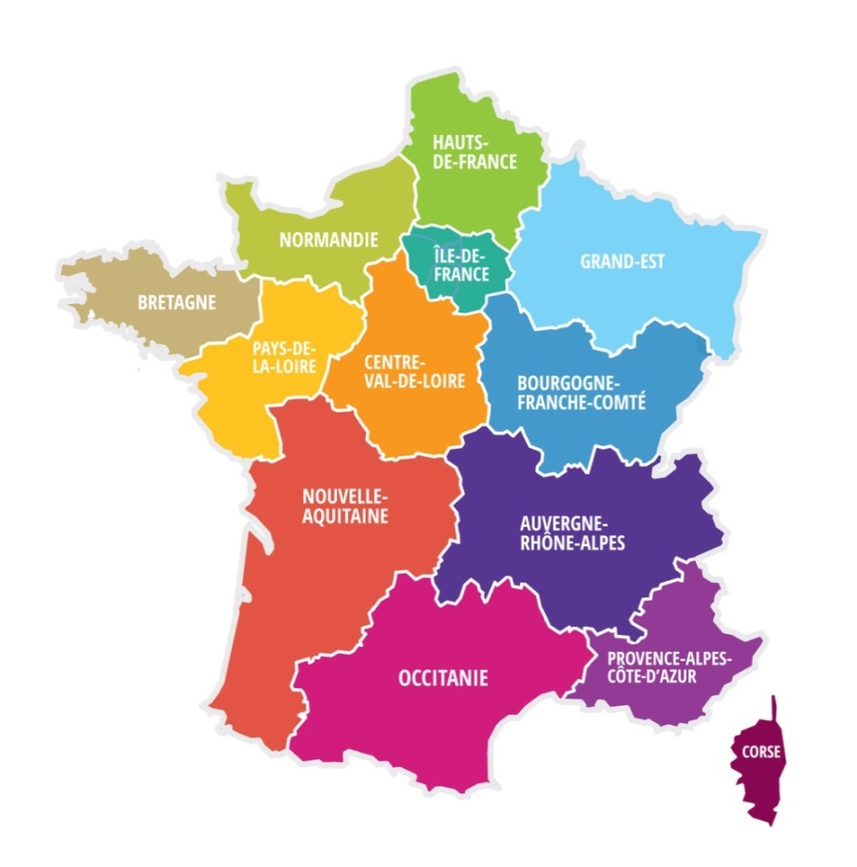

Uniformation SUR le territoire : Une présence nationale
Un service de proximité
homogène
dans toutes les régions
13 délégations régionales
et
34 implantations régionales

Slide 5
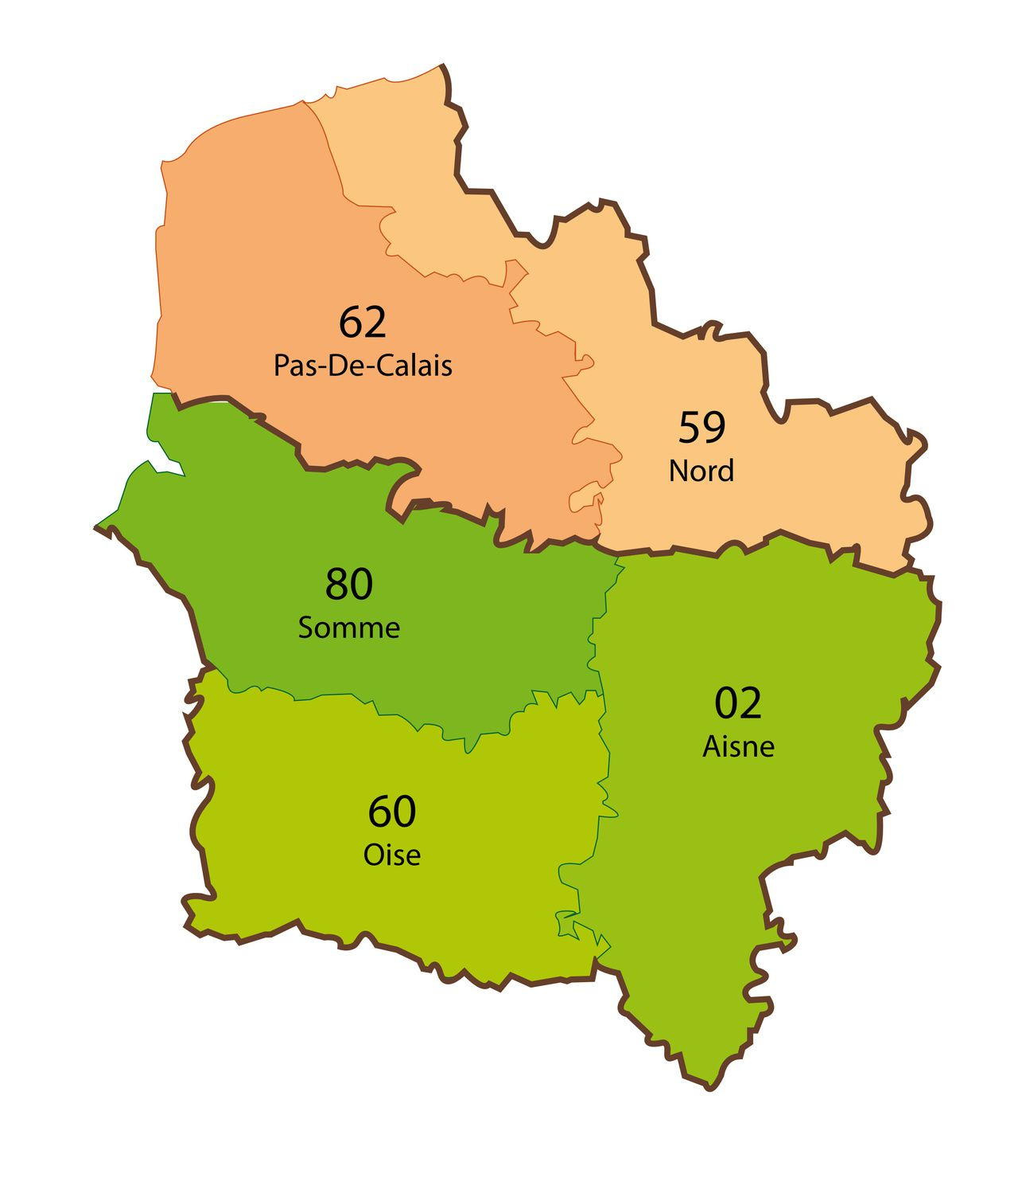
Uniformation EN Hauts de France
3 CONSEILLERS EMPLOI FORMATION
Céline Burette
Département 59
Cécilia Daudus
Département 62
Frédéric Zubrzycki
Département 02 60 80
4 ASSISTANTES EMPLOI FORMATION
Caroline Tiberghien, Alice Larsonneur, Laura Vanhecke, Alice Lempereur
1 DELEGUE REGIONAL
Nicolas Deudon

Slide 6
20 branches regroupées par secteurs professionnels
Nos branches
et leurs secteurs professionnels
EMPLOI ET INSERTION
Ateliers et chantiers d’insertion
Missions locales et PAIO
Pôle Emploi
Unedic / Assedic
PROTECTION SOCIALE
AGIRC / ARRCO (Institutions de Retraite Complémentaire et de Prévoyance)
SSI / RG (ex Régime Social des Indépendants)
Mutualité
Régime général de la Sécurité sociale
Régime Minier
HABITAT SOCIAL
CAUE (Conseils d’Architecture, d’Urbanisme et de l’Environnement)
Sociétés Coopératives HLM
Entreprises sociales pour l’Habitat
Organisation Professionnelles de l’Habitat social
Offices publics de l’Habitat
Régies de quartier
ACCOMPAGNEMENT SOCIAL ET EDUCATIF
JEUNESSE - LOISIRS
Eclat
HLA
Tourisme Social et familial
AIDE A DOMICILE – INTERVENTION
SOCIALE ET FAMILIALE
ALISFA
(Acteurs du lien social et familial : centres sociaux, associations d’accueil de la petite enfance...)
Aide à domicile
Familles rurales
VIE CIVILE
Entreprises hors branche relevant du périmètre de l’Opco et ne relevant pas des secteurs des autres SPP

Slide 7
Uniformation en HDF Adhérents branche ECLAT
1 820 adhérents 77 623 salariés
dont
92% structures de moins de 50 salariés
6% structures de 50 à 300 salariés
2% structures de plus de 300 salariés

Slide 8
Nos services

Slide 9
Au service de nos branches professionnelles
Des partenaires sociaux associés à la gouvernance
Un conseiller dédié à chacune des 20 branches
Une structuration politique qui coordonne le fonctionnement
entre branches professionnelles
La volonté de défendre les valeurs socio-économiques et culturelles de ses adhérents auprès des décideurs et des pouvoirs publics
La mise en œuvre dans les régions d’opérations à grande échelle au niveau des branches (plans de formation régionaux, Edec…)
Des études et observatoires prospectifs des métiers et des qualifications pour accompagner les branches

Slide 10
La gestion des contributions
Le conseil de proximité formation et RH
Le recrutement en alternance

Slide 11
1
GESTION DES CONTRIBUTIONS
LIÉES À LA FORMATION
PROFESSIONNELLE

Slide 12
Gestion des contributions liées à la formation professionnelle
3 niveaux de contributions
Toute entreprise ou association qui emploie un salarié a l’obligation de participer au financement de la formation professionnelle continue.
une contribution unique légale (obligatoire)
une contribution conventionnelle (obligatoire si votre structure est rattachée à une branche professionnelle)
Une contribution volontaire pour accéder à certaines prestations de notre offre de services

Slide 13
2
CONSEIL DE PROXIMITÉ :
FORMATION ET RH

Slide 14
Conseil et proximité : formation et RH
Pour vous accompagner dans vos projets de formation et répondre à toutes vos questions, nos équipes régionales vous proposent :
Des rendez-vous individuels en face à face ou à distance dont les vendredis de l’alternance
Des réunions d’information thématiques et/ou de branche
Des ateliers thématiques

Slide 15
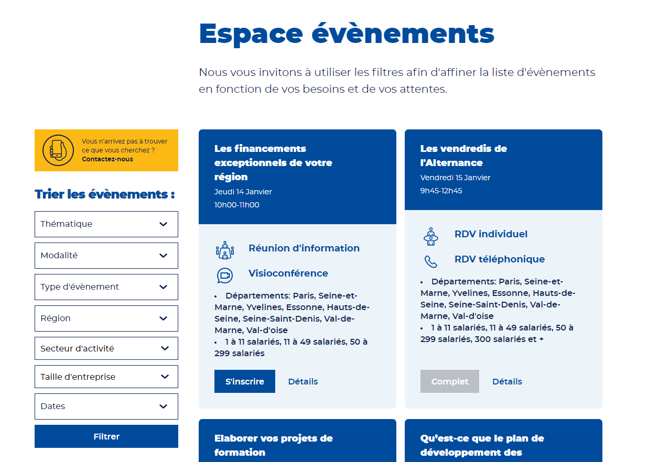
Conseil et proximité : formation et RH
Consultez notre agenda
et inscrivez-vous
Sur uniformation.fr
> rubrique contacts
Sélectionnez vos souhaits
de modalités, thématiques
ou dates, puis inscrivez-vous directement en ligne.
https://www.uniformation.fr/evenements

Slide 16
Conseil et proximité : formation et RH
Plusieurs formules possibles pour financer votre plan de formation et faire monter vos équipes en compétences :
Notre offre de formation « clé en main » (pour les structures de moins de 50 salariés ETP) :
  35 thématiques de formation, 100% pris en charge donc aucune avance de frais pédagogiques, inscription en ligne
À SAVOIR : certaines branches professionnelles ont créé leurs propres offres de formation clés en mains en partenariat avec Uniformation.
Le financement des projets propres à votre structure : Demandes d’Aides Financières (DAF), budget individuel …
Le financement de projets collectifs portés par un réseau ou un collectif d’entreprises : les Actions Collectives Territoriales …
Recherche de financements externes : FSE, FNE, Région, POEC …

Slide 17
Conseil et proximité : formation et RH
Des accompagnements RH et formation
ZOOM RH : 3 à 6 jours d’accompagnement personnalisé réalisés par un cabinet externe pour analyser et définir les besoins de votre structure sur les sujets emploi / formation / compétences / organisation du travail …
ZOOM FEST : 3 jours d’accompagnement réalisés par un cabinet externe pour analyser votre activité professionnelle et vos pratiques de formation, et la faisabilité d’un process FEST …

Slide 18
Conseil et proximité : formation et RH
Des outils RH mis à votre disposition
Pour vous faciliter la vie, Uniformation conçoit chaque année de nouveaux outils pratiques à télécharger ou tester directement en ligne sur notre site …
Un guide sur l’entretien professionnel
Un guide d’élaboration du plan de développement des compétences
Un auto diagnostic numérique
Un auto diagnostic social
Un guide d’achat de formation
Des trames pour vos entretiens annuels et professionnels
Un guide pour recruter et accompagner votre alternant
Des études menées par notre Pôle Observatoire

Slide 19
3
AIDE AU RECRUTEMENT
EN ALTERNANCE

Slide 20

Aide au recrutement en alternance
3 dispositifs de mise en œuvre pour l’alternance
2 dispositifs de recrutement
1 dispositif pour l’évolution dans l’emploi
(salariés en poste en CDI)
Contrats de
professionnalisation
(Cpro)
Contrats d’apprentissage
(Capp)
Promotion ou reconversion
par l’alternance (ProA)
VISÉE QUALIFIANTE UNIQUEMENT

Slide 21



La logique de parcours
L’alternance et la logique de parcours
PARCOURS d’acquisition de compétences
RECRUTEMENT
COMPÉTENCES COMPLÈTES POUR LE POSTE
ALTERNANCE
CUI / PEC / POEI / POEC
PMSMP / Prépa-App

Slide 22
Aide au recrutement en alternance
Des outils alternance à votre disposition
Un parcours « 5min pour tout comprendre sur l’alternance » ainsi que des actualités pour vous informer sur uniformation.fr : https://www.uniformation.fr/entreprise/
5-minutes-pour-tout-comprendre/le-recrutement-en-alternance
Un guide du recrutement en alternance :
https://www.uniformation.fr/entreprise/recrutement-en-alternance/outils-dedies-lalternance/guide-pour-recruter-et-accompagner-votre-alternant
Un simulateur de coût de recrutement :
https://www.uniformation.fr/entreprise/recrutement-en-alternance/simulateur-de-cout-alternance
Un outil de recherche de formations et d’établissements en alternance :
Alternance Connect https://www.uniformation.fr/referentiel-alternance

Slide 23


Pour nous contacter
Par téléphone : 09 69 32 79 79 (sauf les lundis et vendredis après-midi)
Par mail : hautsdefrance@uniformation.fr
www.uniformation.fr

